Slide 1
Využitie viacvrstvového perceptronu na dataset Top 5000 YouTube kanálov
Projekt z Neurónových sietí
Autor: Bc. Kristián Fodor

Slide 2
Obsah
1 Očistenie datasetu
2 Vizualizácia dát
3 Formulovanie problému a predikčný model
4 Predspracovanie dát
5 Model a algoritmus
6 Trénovanie modelu
7 Testovanie modelu

Slide 3
1 Očistenie datasetu
Nechcené znaky v záznamoch ( \n a ,)
Predátovanie záznamov, ako Subscribers, Views, Uploads na numerické
Zmazanie kanálov, ktoré boli vygenerované YouTube-om ( YouTube Music, Youtube Gaming atď.)
Odstránenie potencionálnych NaN
Zoradenie podľa Subscriberov zostupne

Slide 4
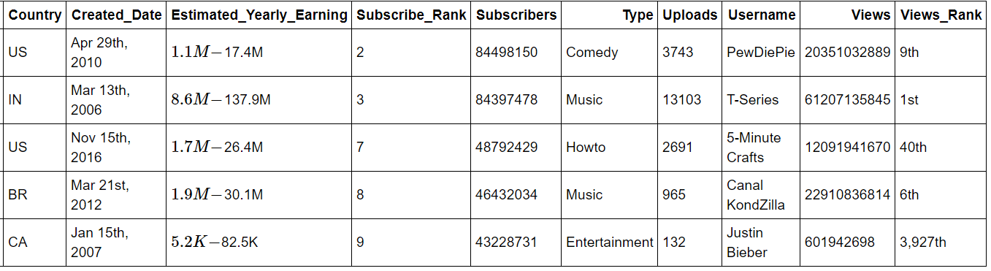

Hlavička finálneho datasetu

Slide 5
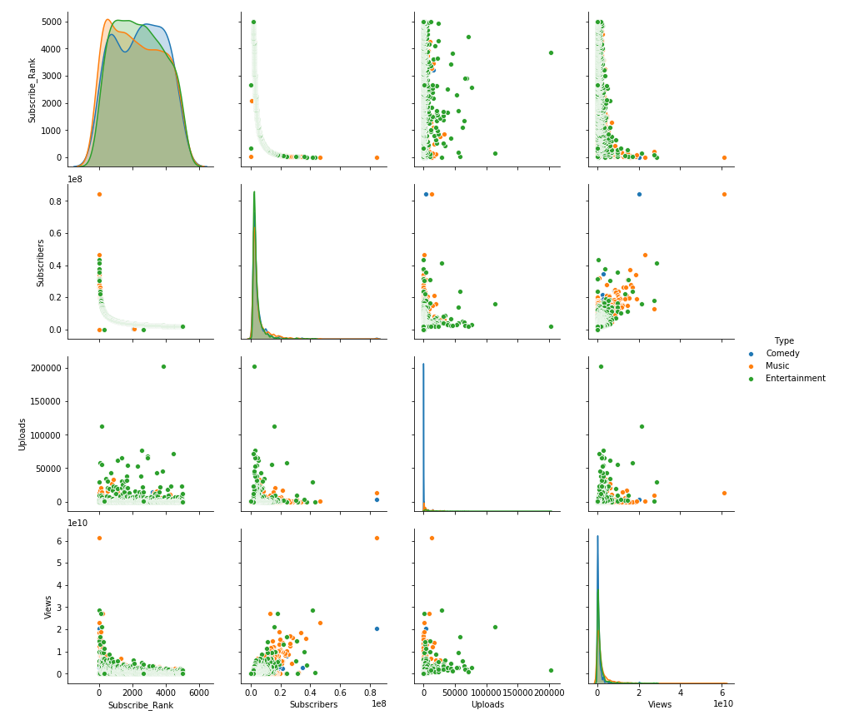
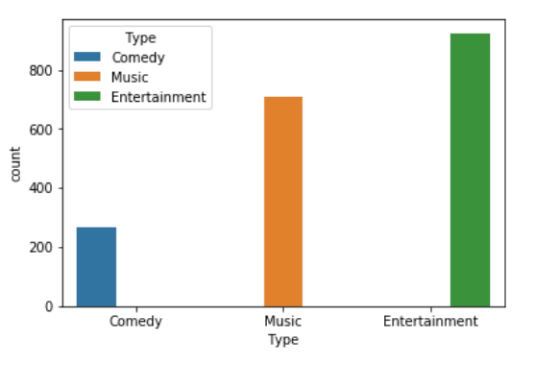
2 Vizualizácia dát
Pre lepšie pochopenie, dáta sme vizualizovali:
Počet kanálov v kategóriach Comedy, Music a Entertainment
Vzťah medzi vlastnosťami a triedami

Slide 6
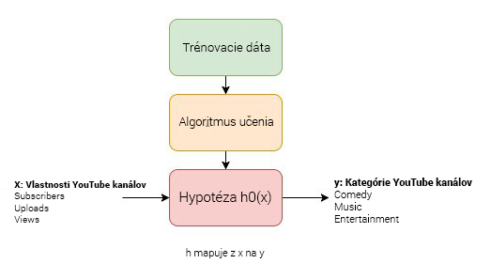
3 Formulovanie problému a predičkný model
Cieľom práce je spracovať a transformovať dataset YouTube kanálov, aby sa vytvoril model predikcie. Tento model musí predpovedať, v ktorom z troch špecifických typov kanálov bude každý kanál pravdepodobne patriť čo najvyššou presnosťou.
Predičkný model na datasete

Slide 7
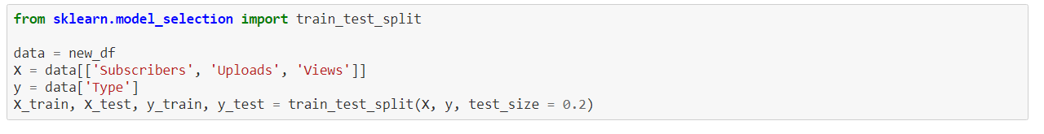
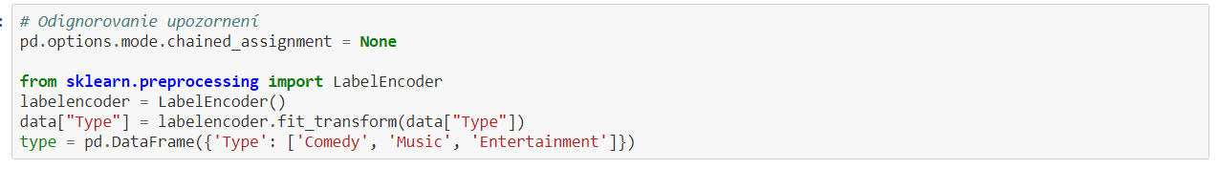
4 Predspracovanie dát
Rozdelenie údajov na tréningové (80%) a na testovacie dáta (20%),
tréningové údaje - budú obsahovať triedy pre typy kanálov, na naučenie modelu,
testovacie údaje - obsahujú iba vlastnosti bez tried, na meranie presnosti nášho predikčného modelu.
Kategorické premenné zakódujeme pomocou LabelEncoder(),
pretože predikčný model nemôže pracovať s kategorickými premennými.

Slide 8
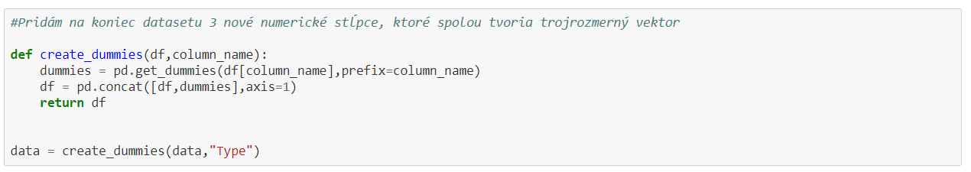
Namiesto 0,1,2 by som chcel mať trojrozmerný vektor.
Comedy by teda bola [1,0,0], Entertainment by bola [0,1,0] a Music [0,0,1].
Druhou technikou predspracovania je škálovanie mojich údajov pomocou
programu StandardScaler(), najmä preto, že MLP je citlivý na
nenormalizované funkcie. To mi pomáha urýchliť algoritmus (gradientový zostup)
a mať presnejší klasifikátor.

Slide 9
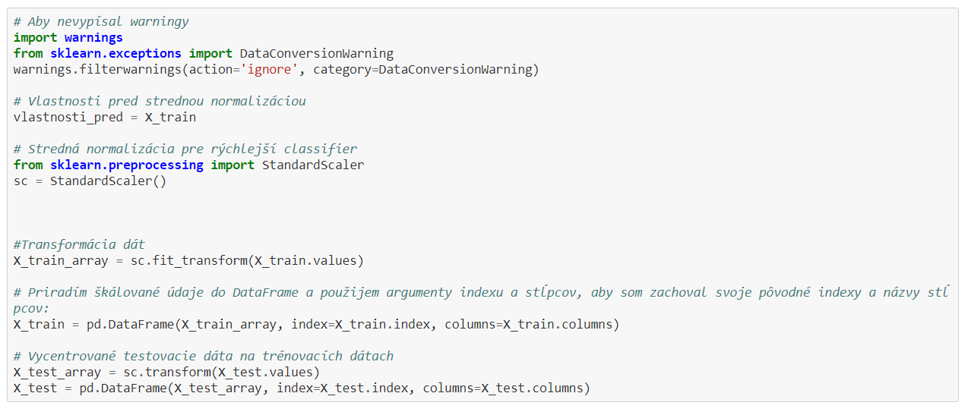
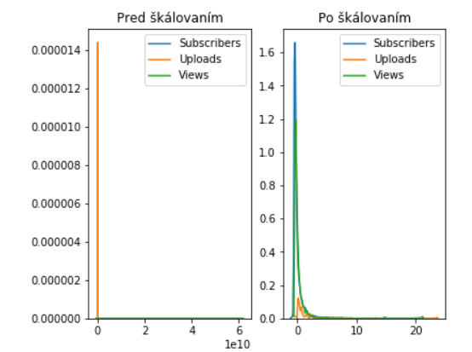
Môžem použiť graf, aby som zistil, aké funkcie
škálovanie vykonal pre hodnoty údajov.
Zmenil vlastnosti tak, že majú vlastnosti
štandardného normálneho rozdelenia s
priemerom nula a štandardnou odchýlkou jednej.

Slide 10
5 Model a algoritmus
Použijem MultiLayer Perceptron (MLP) - klasifikátor s lineárnym dozorom
Klasifikátor - úloha učenia - koreluje funkcie údajov s vlastnosťami triedy s objektmi skupiny údajov. Odlišuje sa od klastrovania.
Perceptron - učiaci algoritmus - najzákladnejšia forma neurónovej siete: jednoduchý lineárny klasifikátor.
Feedforward = výstup akejkoľvek vrstvy neovplyvní tú istú vrstvu.
Perceptron je binárny v tom zmysle, že neurón je aktivovaný funkciou, ktorá vracia booleovské hodnoty (to zodpovedá modelu s dvoma triedami). Váhy sa aktualizujú na základe týchto booleovských hodnôt, takže na korekciu váhy možno použiť len vstup.

Slide 11
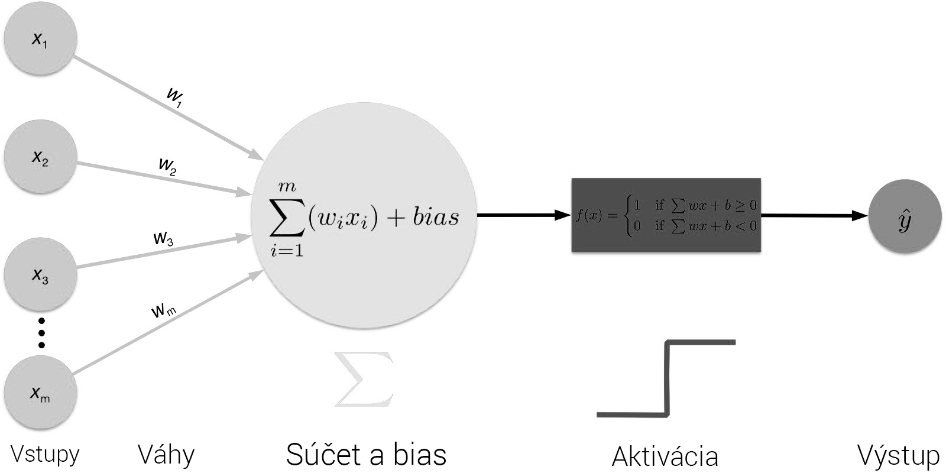
Na obrázku je Jedno Vrstvový Perceptron (SLP).
V mojom príklade používam RELU ako aktivačnú funkciu a
stochastický gradient ako optimalizačnú funkciu, ktorá nájde optimálne hodnoty váh.

Slide 12
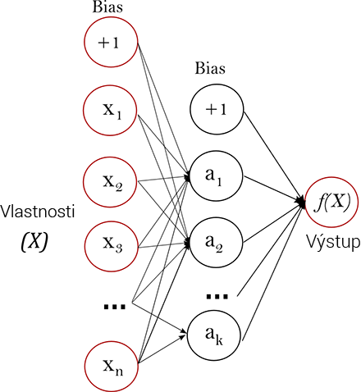
Multilayer (Viacvrstvový prístup modelovania) - sieť pozostáva z viac ako jednej vrstvy výstupných uzlov, to znamená, že existuje aspoň jedna skrytá vrstva, ktorá odovzdáva vstupy do výstupnej vrstvy.
MultiLayer Perceptron (MLP) s jednou skrytou vrstvou.
Každý neurón v skrytej vrstve transformuje hodnoty z
predchádzajúcej vrstvy váženým lineárnym súčtom,
po ktorom nasleduje nelineárna aktivačná funkcia.
Výstupná vrstva prijíma hodnoty z poslednej skrytej
vrstvy a transformuje ich na výstupné hodnoty.

Slide 13
6 Trénovanie modelu
Solver sme nastavili na Stochastic Gradient Descent (SGD) (neskôr Adam) – aktualizuje hodnoty váh, ktoré minimalizujú stratovú funkciu v kopách. Ako už názov napovedá, SGD používa gradient stratovej funkcie.
learning_rate_init = 0.01 - tento parameter riadi veľkosť kroku pri aktualizácii váh a tu je konštantný. Jeho hodnota by nemala byť príliš veľká (nie konvergujúca) ani príliš malá (príliš pomalá).
max_iter = 500: maximálny počet epoch (koľkokrát bude každý dátový bod použitý až do konvergencie riešiteľa).

Slide 14
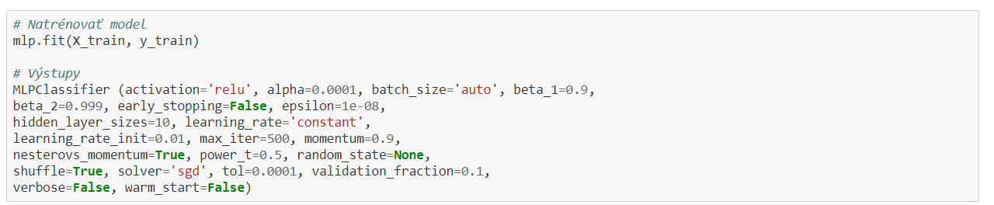
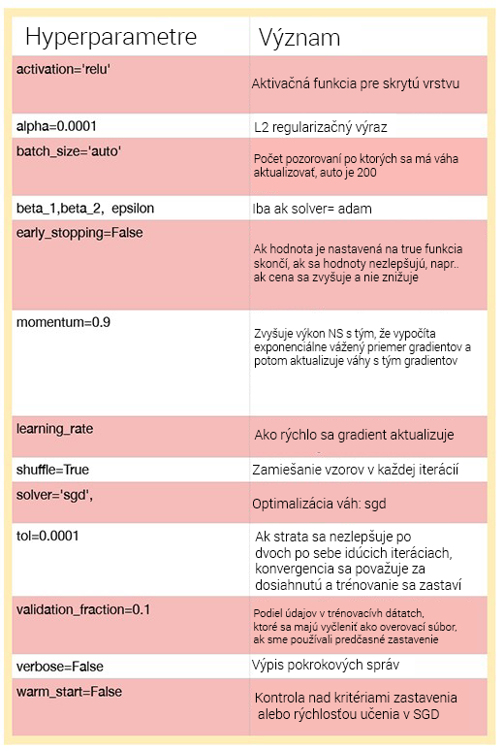
Aktivačná funkcia Relu: Jednotky v skrytej vrstve aplikujú aktivačnú funkciu na vyvolanie pocitu nelinearity v sieti. Relu nám hovorí, ako blízke sú tieto k 1 (1 = objavíme vzor, konkrétne kombináciu prvkov, ktorá vedie k tomuto výstupu). Bez aktivačnej funkcie by NN bola len lineárna regresná funkcia

Slide 15
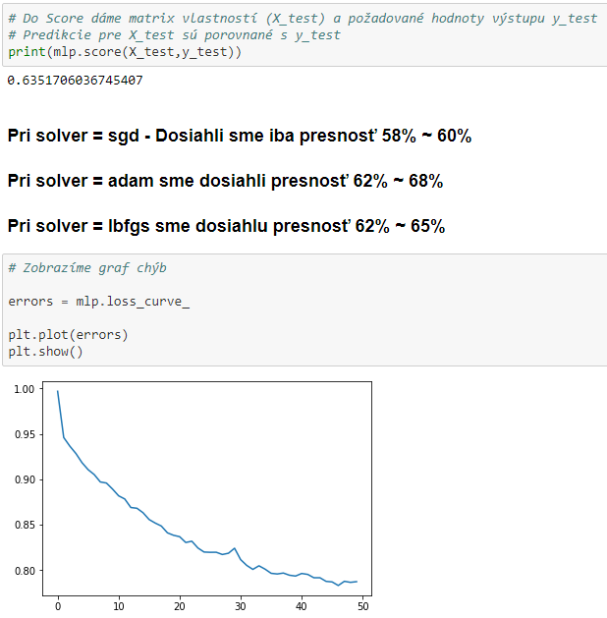
7 Testovanie modelu

Slide 16
ĎAKUJEM ZA POZORNOSŤ!

Slide 17
Použitá literatúra
SAP, A. Build your first neural network in Python. [cit. 20-04-2019]. Dostupné na: <https://medium.com/@annishared/build-your-first-neural-network-in-python-c80c1afa464>.
Seaborn Documentation. [cit. 20-04-2019]. Dostupné na: <https://seaborn.pydata.org/>.
Scikit Learn. Neural Network Models (supervised). [cit. 20-04-2019]. Dostupné na: <https://scikit-learn.org/stable/modules/neural_networks_supervised.html>.
Pandas Documentation. [cit. 20-04-2019]. Dostupné na: <https://pandas.pydata.org/pandas-docs/stable/>.

